Slide 1
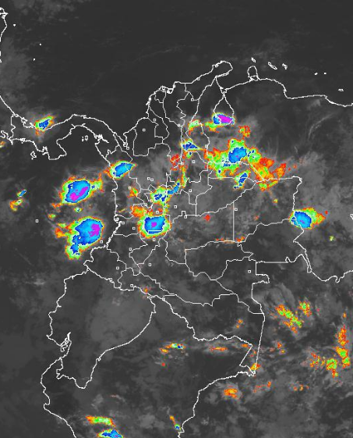
366
El IDEAM comunica al Sistema Nacional de Gestión del Riesgo (SNGR) y al Sistema Nacional Ambiental (SINA).
Bogotá D. C., sábado, 31 de diciembre de 2016.
Hora de actualización:
12:30 p.m. HLC
Canal Infrarrojo | 31 de diciembre de 2016 | Hora 8:15 a.m. HLC
Durante las últimas horas se han presentado condiciones cubiertas con lluvias en zonas de Tolima, Huila, Eje Cafetero, sur de Antioquia, sectores de los Santanderes, Arauca, norte de Casanare y norte de Choco.
Para el día de hoy se estima condiciones de cielo mayormente nublado en zonas de las regiones Amazonia, norte de la Orinoquía, norte de la Pacífica y en el centro y sur de la Andina. Por el contrario en varias zonas del centro y oriente de la región Caribe predominarán las condiciones secas.

Slide 2
LLUVIAS REGISTRADAS EN LAS ÚLTIMAS 24 HORAS
Se presentó un incremento importante de las lluvias a nivel nacional dando lugar el tercer día mas lluvioso de lo que ha corrido del mes de diciembre. La cantidad de precipitación más alta se presentó en el municipio de Villagarzón (Putumayo) con un valor de 124.0 mm.
ALERTA ROJA
Por amenaza alta a muy alta de deslizamientos de tierra detonados por lluvias, en algunos municipios de las regiones Amazónica, Andina y Orinoquia. Amenaza alta o muy alta de ocurrencia de incendios de la cobertura vegetal en zonas de bosques, cultivos y pastos, localizados en varios municipios de las regiones Caribe. Por oleaje y viento en el Mar Caribe colombiano.
ALERTA NARANJA
Por amenaza moderada de deslizamientos de tierra detonados por lluvias, en sectores inestables o de alta pendiente, localizados en municipios de las regiones Andina, Orinoquía, Amazónica y Pacífica. Por moderada posibilidad de incendios de la cobertura vegetal en varios municipios de las regiones Caribe y Andina. Por niveles altos en la cuenca baja del río Magdalena.
ALERTA AMARILLA
Por pleamar en el Océano Pacífico colombiano. Por tiempo lluvioso en el Océano Pacífico colombiano.

Slide 3
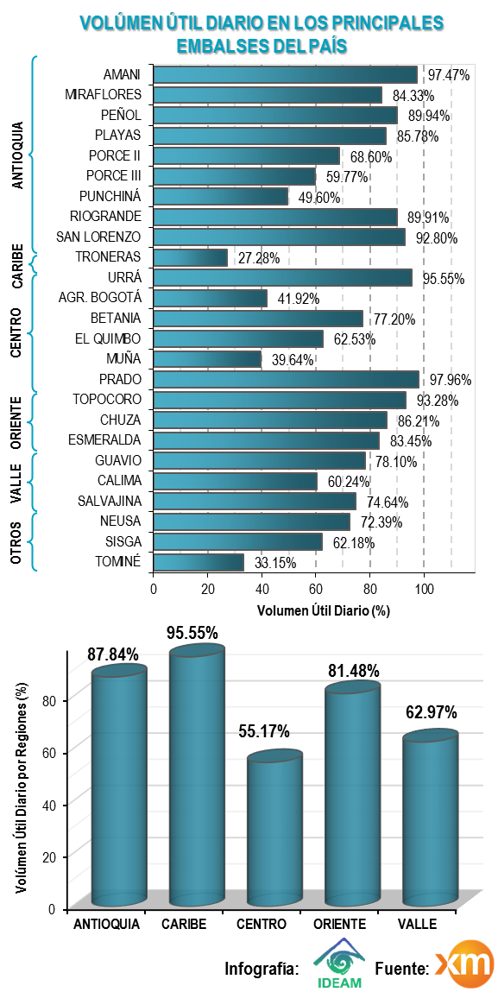
A continuación se relaciona el volumen útil diario de los principales embalses del país (expresado en porcentaje), de acuerdo con la información reportada por XM S.A. E.S.P en la siguiente dirección electrónica: http://ido.xm.com.co/ido/SitePages/hidrologia.aspx?q=reservas

Slide 4

A continuación se relacionan los municipios donde en las últimas 24 horas se registraron precipitaciones iguales o superiores a 30.0 mm.
DEPARTAMENTO | MUNICIPIO
ANTIOQUIA | Támesis (69.4), Pueblorrico (50.0), San Francisco (42.0), Caramanta (40.0),
ARAUCA | Tame (50.0), Arauca (35.6),
BOYACA | Quipama (46.9), Cubara (46.8), Muzo (43.4), Pauna (41.3),
CALDAS | Victoria (122.0), Samana (102.0), Marquetalía (53.0), Palestina (47.5),
CAQUETA | Solano (33.0),
CASANARE | Sabanalarga (61.0), Tauramena (47.0), Trinidad (40.5), Yopal (corregimiento el Morro) (30.5),
CAUCA | López de Micay (68.0), Bolívar (58.0),
CESAR | San Alberto (36.0),
CORDOBA | Tierralta (37.0), Sahagún (35.0),
CUNDINAMARCA | Medina (60.0), Puerto Salgar (52.0), Guayabetal (46.0), Guaduas (44.8), Villeta (36.4),
GUAINIA | Inírida (65.0),
HUILA | Nátaga (71.0), Saladoblanco (38.8),
META | Guamal (49.0), Villavicencio (41.0), Villavicencio (35.5), Puerto López (31.0), Villavicencio (30.3), Acacias (30.0),
NARIÑO | San Andrés De Tumaco (38.2),
PUTUMAYO | Villagarzón (124.0), Mocoa (83.5), Mocoa (65.4), Puerto Caicedo (65.0), Mocoa (63.3), San Francisco (39.0), Santiago (32.5), San Francisco (31.1),
RISARALDA | Santa Rosa De Cabal (49.0),
SANTANDER | Simacota (82.0), Barrancabermeja (59.9), Sucre (50.0), Albania (49.2), Barrancabermeja (39.6),
TOLIMA | San Sebastián De Mariquita (102.0), Lérida (80.0), Lérida (61), Líbano (52.0), Purificación (40.0),
VICHADA | Puerto Carreño (36.0), Cumaribo (31.0),

Slide 5
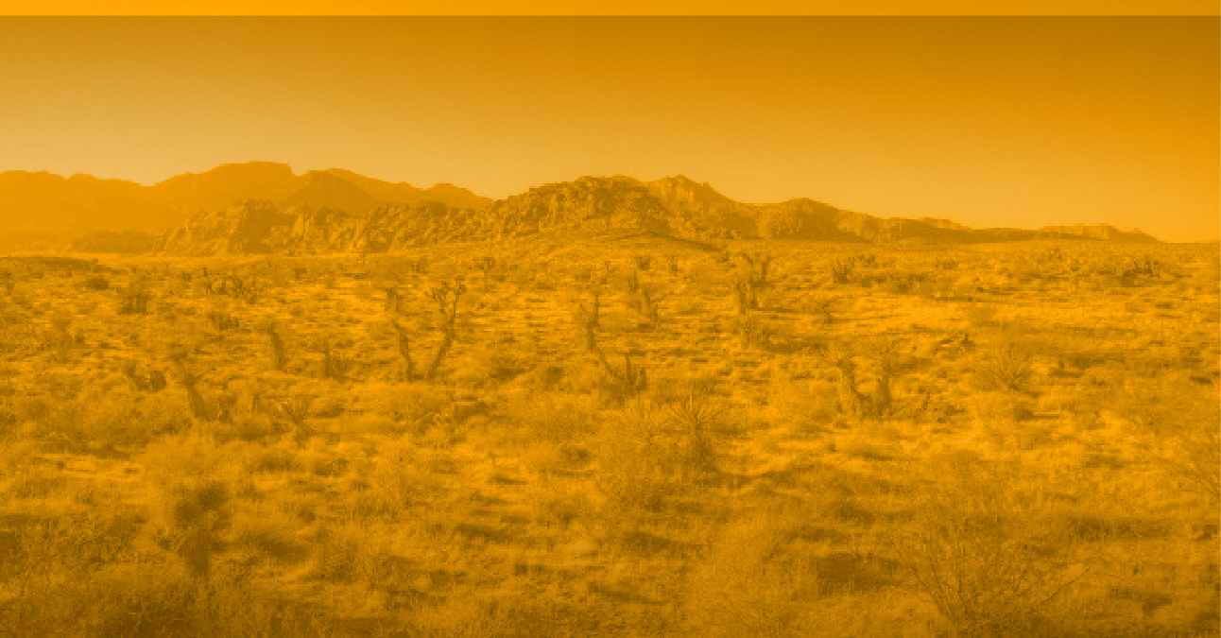
A continuación se relacionan los municipios donde en las últimas 24 horas se registraron temperaturas iguales o superiores a 35.0 ºC.
DEPARTAMENTO | MUNICIPIO
ATLANTICO | Manatí (35.0),
BOLIVAR | Zambrano (35.4), María La Baja (35.2), El Carmen De Bolívar (35.0), El Guamo (37.0)
CESAR | Bosconia (36.6), Agustín Codazzi (36.4),
LA GUAJIRA | Manaure (35.2), Riohacha (Est. 12 Km al sur) (35.0),
SANTANDER | Capitanejo (35.2), Barrancabermeja (35.0),
SUCRE | Corozal (35.0),

Slide 6
Sábado 31 de diciembre de 2016 y Domingo 01 de enero de 2017
REGIÓN | PRONÓSTICO
SABANA DE BOGOTÁ | SABADO
 | En las primeras horas de la mañana se espera cielo mayormente nublado e intervalos cortos de sol y tiempo seco en la ciudad y la Sabana.
 | En horas de la tarde se estima aumento de nubosidad con predominio de tiempo seco, con probabilidad de lluvias ligeras en sectores del sur y oriente de la ciudad.
 | Para la noche se estima disminución de nubosidad con tiempo seco.
 | DOMINGO
 | Durante la jornada se pronostica cielo parcialmente cubierto con tiempo seco, aunque no se descartan algunas lloviznas esporádicas en horas de la tarde en los cerros orientales.
CARIBE | SABADO
 | En horas de la mañana se pronostica cielo entre despejado y ligeramente nublado con predominio de tiempo seco e intervalos de sol, sin descartar lluvias al sur de Cesar.
 | En horas de la tarde persistirán las condiciones de tiempo seco con cielo seminublado en la mayor parte del área, salvo en sectores del sur de Córdoba, donde son posibles algunas precipitaciones.
 | Se prevé cielo mayormente despejado con tiempo seco en gran parte de la región; sin embargo no se descartan lluvias sectorizadas en el sur de Córdoba y Bolívar.
 | DOMINGO
 | La jornada mantendrá condiciones de tiempo seco con escasa nubosidad, salvo algunas lluvias de carácter intermitente en zonas del sur de Córdoba y sur de Bolívar.
ARCHIPIÉLAGO DE SAN ANDRÉS, PROVIDENCIA Y SANTA CATALINA | SABADO
 | Prevalecerá el tiempo seco con cielo parcialmente cubierto en horas de la mañana.
 | Durante la tarde se espera tiempo seco con cielo parcialmente cubierto.
 | En la noche se estima cielo seminublado con predominio de tiempo seco.
 | DOMINGO
 | Prevalecerán las condiciones secas con cielo parcial a ligeramente cubierto.
MAR CARIBE | SABADO
 | Se pronostica tiempo seco con cielo despejado a ligeramente cubierto en gran parte del área marítima nacional.
 | DOMINGO
 | Persistirán condiciones de tiempo seco con cielo despejado a ligeramente cubierto, acompañado de precipitaciones de baja intensidad en cercanías al golfo de Urabá en la madrugada y mañana.

Slide 7
Sábado 31 de diciembre de 2016 y Domingo 01 de enero de 2017
REGIÓN | PRONÓSTICO
ANDINA | SABADO
 | En las primeras horas de la mañana se espera cielo entre parcial y mayormente cubierto con lluvias en zonas sectorizadas del sur de Antioquia, norte de Cundinamarca, norte de Santander y Tolima. Después se espera disminución de nubosidad con predominio de tiempo seco en la mayor parte de la región.
 | En la tarde se prevé aumento de nubosidad con precipitaciones en zonas sectorizadas de Antioquia, Risaralda, Boyacá, noroccidente de Cundinamarca, sur de Santander y montañas de Valle, Cauca, Nariño y Huila.
 | En horas de la noche se espera nubosidad variada con tiempo seco en la mayor parte de la región, excepto en zonas del sur de Santander, occidente de Cundinamarca, Boyacá, áreas sectorizadas de Antioquia y zonas de montaña de Valle, Cauca y Nariño.
 | DOMINGO
 | Son probables lluvias en horas de la tarde y noche en zonas de Nariño, Cauca y Santander; precipitaciones de menor intensidad se estiman en zonas de Antioquía, eje cafetero, y occidente de Cundinamarca.
INSULAR PACÍFICA | SABADO
 | En Malpelo se estiman cielo entre parcial a mayormente cubierto con lluvias ligeras en algunas horas de la tarde y de mayor intensidad en horas de la noche. Para Gorgona se estiman condiciones nubosas con precipitaciones en horas de la mañana, luego en la tarde e inicios de la noche.
 | DOMINGO
 | Precipitaciones ligeras en las primeras horas de la mañana, en el resto de la jornada tiempo seco para Malpelo. En Gorgona se prevén lluvias en horas de la tarde y la noche, después de una mañana seca.
PACÍFICA | SABADO
 | En horas de la mañana se estima cielo entre parcial y mayormente nublado con precipitaciones en zonas del norte Chocó y Valle.
 | En la tarde la nubosidad se intensificará con lluvias en amplios sectores del Chocó, Valle, Cauca y Nariño. Posibilidad de actividad eléctrica.
 | Hacia la noche son probables lluvias en el centro y sur de Chocó y sectores del litoral de Valle, Cauca y Nariño.
 | DOMINGO
 | Precipitaciones moderadas a fuertes en sectores de Chocó y Cauca, y de ligeras a moderadas en el litoral de Valle y Nariño, las lluvias de mayor intensidad se estiman para la noche.

Slide 8
Sábado 31 de diciembre de 2016 y Domingo 01 de enero de 2017
REGIÓN | PRONÓSTICO
OCEANO PACÍFICO | SABADO
 | Se prevén lluvias a lo largo de la jornada, las de mayor intensidad en diferentes sectores de la cuenca y en zonas de la costa de Nariño, Valle del Cauca y Cauca. Probables tormentas eléctricas.
 | DOMINGO
 | Son posibles lluvias, las mas fuertes en horas de la tarde, en sectores de Chocó y frente a las costas de Cauca, Valle del Cauca y Nariño.
ORINOQUIA | SABADO
 | En las primeras horas de la mañana se esperan lluvias en Arauca, norte de Casanare y Vichada. A mediados de la mañana se espera disminución de nubosidad con tiempo seco en gran parte de la región, excepto en el piedemonte llanero donde son posibles lluvias ligeras y en zonas dispersas de Arauca.
 | En horas de la tarde son probables lluvias al norte y oriente de Vichada y lloviznas o lluvias ligeras en sectores del occidente de Meta y Arauca.
 | En la noche se estima cielo parcialmente cubierto con predominio de tiempo seco en la mayor parte del área; sin embargo son estimadas lluvias ligeras en Vichada.
 | DOMINGO
 | Se espera predominio de tiempo seco en gran parte del área con precipitaciones en horas de la tarde en sur y oriente de Vichada.
AMAZONIA | SABADO
 | En horas de la mañana se pronostica cielo entre parcial a mayormente cubierto con precipitaciones en zonas del oriente de Amazonas, no se descartan lloviznas sobre el occidente de Putumayo y Caquetá.
 | En horas de la tarde se presentarán lluvias en Vaupés, sectores del oriente y norte de Amazonas y Guaviare. Lloviznas en el occidente de Caquetá.
 | Por la noche las precipitaciones estarán concentradas en Amazonas, Vaupés y oriente de Caquetá. En el resto de la región se estima tiempo seco.
 | DOMINGO
 | Se estiman condiciones nubosas a lo largo de la jornada con lluvias especialmente en horas de la tarde y noche en zonas de Amazonas, Caquetá, Putumayo y oriente de Vaupés.

Slide 9

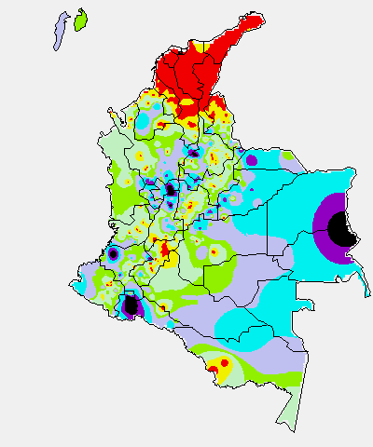
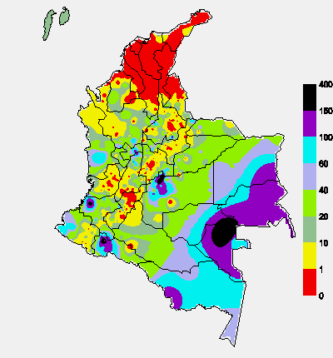
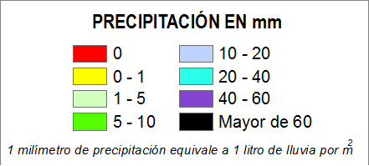
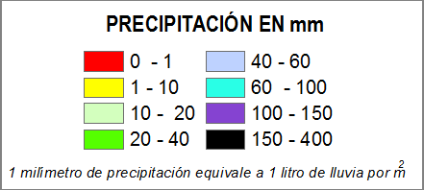
Precipitación diaria: desde las 07:00 a.m. del día viernes 30 de diciembre hasta las 07:00 a.m. del día sábado 31 de diciembre de 2016.
Precipitación de los últimos 3 días: desde las 07:00 a.m. del día miércoles 27 de diciembre hasta las 07:00 a.m. del día sábado 31 de diciembre de 2016.
N
N

Slide 10
REGIÓN CARIBE
ALERTA NARANJA | SITIOS PARA LOS CUALES SE GENERA LA ALERTA
 | NIVELES ALTOS EN LA CUENCA BAJA DEL RÍO MAGDALENA Se mantiene esta alerta dado que el río Magdalena presenta leves fluctuaciones en el nivel con valores en el rango de altos entre los municipios de El Banco-Magangué y Plato (Magdalena). Igualmente, se espera durante los próximos días persistan las continuas variaciones en el nivel como resultado del tránsito de la onda observada en Puerto Berrio (Antioquia).

Slide 11
REGIÓN CARIBE
ALERTA ROJA | SITIOS PARA LOS CUALES SE GENERA LA ALERTA
 | ATLÁNTICO: Baranoa, Barranquilla, Candelaria, Galapa, Juan De Acosta, Luruaco, , Malambo, Manatí, Piojó, Ponedera, Puerto Colombia, Repelón, Sabanalarga, Santa Lucía, Soledad, Suan, Tubará y Usiacurí BOLÍVAR: Arroyohondo, Calamar, Cartagena De Indias, Córdoba, El Carmen De Bolívar, María La Baja, Morales, San Cristobal, San Estanislao, San Jacinto, San Pablo, Santa Catalina, Santa Rosa Del Sur, Soplaviento, Villanueva y Zambrano. CESAR: Agustín Codazzi, Astrea, Becerrill, Bosconia, Chimichagua, Chiriguaná, Curumaní, El Copey, El Paso, La Jagua de Ibirico, La Paz, Pueblo Bello, San Diego, Valledupar. CÓRDOBA: Chima, Momil, Purísima, Sahagún, San Andrés de Sotavento. LA GUAJIRA: Dibulla, San Juan del Cesar, Uribia. MAGDALENA:Algarrobo, Aracataca, Ariguaní (El Dificil), Chivolo, Fundación, Guamal, Nueva Granada, Pijiño Del Carmen, Plato, Sabanas De San Ángel, Santa Ana, Santa, Bárbara De Pinto, Santa Marta, Sitionuevo y Tenerife SUCRE: Chalán, Colosó, Corozal, Coveñas, El Roble, Guaranda, Los Palmitos, Majagual, Morroa, Ovejas, Palmito, Sampués, San Benito Abad, San Onofre, Sincelejo, Tolú Y Toluviejo
REGIÓN CARIBE
ALERTA NARANJA | SITIOS PARA LOS CUALES SE GENERA LA ALERTA
 | ATLÁNTICO: Arjona, Clemencia, Mahates, Regidor, San Jacinto Del Cauca, San Juan Nepomuceno, Santa Rosa, Simití, Turbaco y Turbana. BOLÍVAR: Cartagena De Indias, Morales, San Cristóbal, San Estanislao, San Pablo, Santa Catalina, Santa Rosa del Sur, Soplaviento, Villanueva. CÓRDOBA: Ayapel, Buenavista, Chinú, Ciénaga De Oro, Montelíbano, Planeta Rica y Pueblo Nuevo. LA GUAJIRA: Barrancas, Distracción, El Molino, Fonseca, La Jagua Del Pilar, Maicao, Manaure, Riohacha, Urumita y Villanueva.

Slide 12
ALERTA ROJA:
Amenaza Alta o muy alta de ocurrencia de incendios de la cobertura vegetal en zonas de bosques, cultivos y pastos, localizados en los siguientes municipios y sectores aledaños:
ALERTA NARANJA:
Amenaza moderada de ocurrencia de incendios de la cobertura vegetal en zonas de bosques, cultivos y pastos, localizados en los siguientes municipios y sectores aledaños:
REGIÓN CARIBE
ALERTA NARANJA | SITIOS PARA LOS CUALES SE GENERA LA ALERTA
 | MAGDALENA: Ciénaga, El Banco, El Piñón, Pivijay, Salamina, San Sebastián De Buenavista y Zapayán. SUCRE: Buenavista, Caimito, Galeras, La Unión, San Juan De Betulia (Betulia), San Marcos, San Pedro y Sincé.
Especial atención en los Parques Nacionales Naturales Sierra Nevada de Santa Marta, Isla de Salamanca y Macuira
REGIÓN ANDINA
ALERTA NARANJA | SITIOS PARA LOS CUALES SE GENERA LA ALERTA
 | ANTIOQUIA: Angostura, Carolina, Girardota, Nechí, Vegachí y Yalí. BOYACÁ: Chinavita, Garagoa, La Capilla, Labranzagrande, Pachavita, Pajarito, y Somondoco. NORTE DE SANTANDER: El Carmen y Chitagá. SANTANDER: Barichara, Curití, Floridablanca, Girón, Guaca, Lebrija, Los Santos, Piedecuesta, Santa Bárbara, Valle De San José, Aratoca, Betulia, Galán, San Andrés, San Gil, Simacota, Tona, Villanueva y Zapatoca. TOLIMA: Espinal, Dolores, Guamo, San Luis, Valle de San Juan.
Especial atención en el Parque Nacional Natural Catatumbo – Bari.

Slide 13
ALERTA ROJA:
Amenaza alta a muy alta por deslizamientos de tierra detonados por lluvias, localizados en los siguientes municipios:
ALERTA NARANJA:
Amenaza moderada por deslizamientos de tierra detonados por lluvias, localizados en los siguientes municipios:
REGIÓN ANDINA
ALERTA ROJA | SITIOS PARA LOS CUALES SE GENERA LA ALERTA
 | CALDAS: Samaná ANTIOQUIA: Copacabana
REGIÓN ANDINA
ALERTA NARANJA | SITIOS PARA LOS CUALES SE GENERA LA ALERTA
 | ANTIOQUIA: Argelia, Nariño y San Francisco. BOYACA: Muzo y Quípama. CALDAS: Marquetalia, Norcasia, Pensilvania y Victoria. CUNDINAMARCA: Guayabetal y Medina. HUILA: Nátaga y Tesalia. SANTANDER: Charalá, Coromoro y Encino. TOLIMA: Falan, Fresno, Líbano, Mariquita, Palocabildo y Villahermosa.
REGIÓN ORINOQUIA
ALERTA ROJA | SITIOS PARA LOS CUALES SE GENERA LA ALERTA
 | META: Villavicencio.
REGIÓN ORINOQUIA
ALERTA NARANJA | SITIOS PARA LOS CUALES SE GENERA LA ALERTA
 | META: Acacías, Cubarral, Cumaral, El Calvario, El Castillo, El Dorado, Guamal y Restrepo.

Slide 14
REGIÓN PACÍFICA
ALERTA NARANJA | SITIOS PARA LOS CUALES SE GENERA LA ALERTA
 | CAUCA: Bolívar, El Tambo, López, Patía (El Bordo), Piamonte, Santa Rosa, Sucre y Timbiquí. CHOCÓ: Atrato (Yuto), Bagadó, Cértegui, El Cantón del San Pablo (Managrú), Lloró, Quibdó, Rio Quito (Paimadó), Tadó y Unión Panamericana (Animas). NARIÑO: Barbacoas
REGIÓN DE LA AMAZONIA
ALERTA ROJA | SITIOS PARA LOS CUALES SE GENERA LA ALERTA
 | PUTUMAYO: Villagarzón
REGIÓN DE LA AMAZONIA
ALERTA NARANJA | SITIOS PARA LOS CUALES SE GENERA LA ALERTA
 | PUTUMAYO: Mocoa, Santiago y San Francisco. CAQUETÀ: San José del Fragua

Slide 15
SECTORES VIALES IDENTIFICADOS CON POTENCIALIDAD DE DESLIZAMIENTOS, LOS CUALES GENERAN ALERTAS
DEPARTAMENTO | SECTOR VIAL
CUNDINAMARCA | Cumaral - Barranca de Upía Bogotá (El Portal) - Villavicencio
TOLIMA | Fresno - Honda
CASANARE | Cumaral - Barranca de Upía
CAUCA: | Mocoa - San Juan de Villalobos Puerto Bello - San José del Fragua
META | Puente Guatiquía - Los Caballos Cumaral - Barranca de Upía Ye de Granada - Paso por el Puente sobre el Río Ocoa Bogotá (El Portal) – Villavicencio Paso Antiguo por el Río Guayuriba Entrada Ciudad Porfía - Caño Tigre Pipiral - Villavicencio
CHOCÓ | Certeguí – Quibdó Las Animas – Certeguí Río Pató (El Afirmado) - La Ye (Las Animas) Las Animas – Mumbú Quibdó - La Mansa
NARIÑO | Tumaco – Junín. Junín – Tuquerres Pasto - La Piscicultura
CAQUETA | Puerto Bello - San José del Fragua
PUTUMAYO | Pasto - La Piscicultura Santa Ana – Mocoa La Piscicultura - El Pepino Mocoa - San Juan de Villalobos Puente La Raya – Canangucho Santa Ana – Mocoa Puente La Raya - Canangucho

Slide 16
MAR CARIBE
ALERTA ROJA | POR OLEAJE Y VIENTO En amplios sectores del Mar Caribe colombiano, incluido el archipiélago de San Andrés, Providencia y Santa Catalina, se prevén vientos de 25 a 35 nudos y rachas mayores y altura del oleaje entre 3.0 m y 5.0 m. Por lo anterior, se recomienda extremar medidas de seguridad para el transito de embarcaciones menores en aguas no protegidas y a los bañistas en playas.
OCÉANO PACÍFICO
ALERTA AMARILLA | POR PLEAMAR Hasta el próximo 4 de enero de 2017, se registrará en el litoral Pacifico colombiano una de las pleamares más significativas para esta época. Por esta razón, se recomienda a los habitantes costeros estar atentos a la evolución de este fenómeno.
ALERTA AMARILLA | POR TIEMPO LLUVIOSO En sectores del océano Pacífico nacional, especialmente en cercanías a la costa, se esperan precipitaciones de variada intensidad, incluso con actividad eléctrica y rachas de viento. Por lo tanto, se advierte a embarcaciones de poco calado consultar con las Capitanías de puerto antes de zarpar en zonas de inminente tempestad.

Slide 17
OMAR FRANCO | Director General
CHRISTIAN EUSCÁTEGUI | Jefe Oficina del Servicio de Pronósticos y Alertas
Profesionales de Turno:
Henry ROMERO, Sonia BERMUDEZ, Mauricio TORRES,
Carlos PINZON y Mirovan SVERKO
http://www.ideam.gov.co
Correos electrónicos: servicio@ideam.gov.co, alertas@ideam.gov.co
Calle 25D # 96B - 70, Piso 3. Bogotá, D.C., Colombia.
Teléfono: 3075625 Ext. 1334-1336.
Síganos en:

